Slide 1

Anemone
面向 Linux ABI 兼容的 Rust 多架构多核宏内核
队员：张正翰、陈函申 指导老师：夏文、仇洁婷
Notes:
开场先把项目身份说清楚：Anemone 是我们从零推进的 Rust 内核，目标是面向 Linux ABI 兼容和双架构运行。

Slide 2

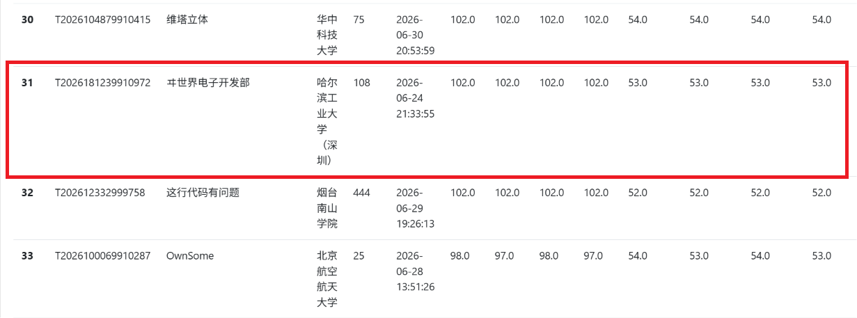
完成情况
开发历程
设计主线
核心机制
AI使用
比赛总结
截至六月三十日十一点五十分，排行情况如图
- 核心测试项稳定通过，LTP接近两万分
- 后续目标：更多 LTP 测例推动 shell 工具链、文件系统工具和常用用户态程序稳定运行
Notes:
这一页先给评委一个整体判断：项目已经进入核心测试项稳定通过的状态。我们不在这里堆完整测试矩阵，而是把后续目标收束为更多 LTP 语义覆盖，以及让 shell、文件系统工具和常用用户态程序稳定运行。

Slide 3
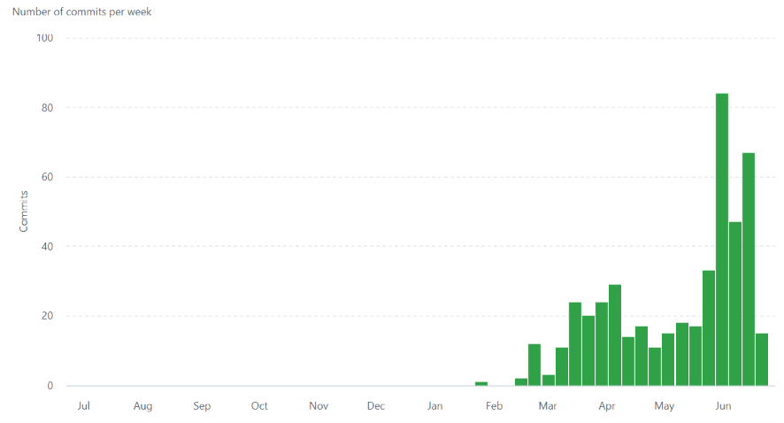
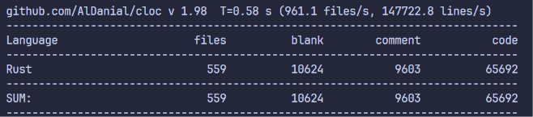
完成情况
开发历程
设计主线
核心机制
AI使用
比赛总结
Anemone项目规模
内核代码量：65692行
工程时间： 6个月
Commit数目：559
Notes:
这一页先给评委一个整体判断：项目已经进入核心测试项稳定通过的状态。我们不在这里堆完整测试矩阵，而是把后续目标收束为更多 LTP 语义覆盖，以及让 shell、文件系统工具和常用用户态程序稳定运行。

Slide 4
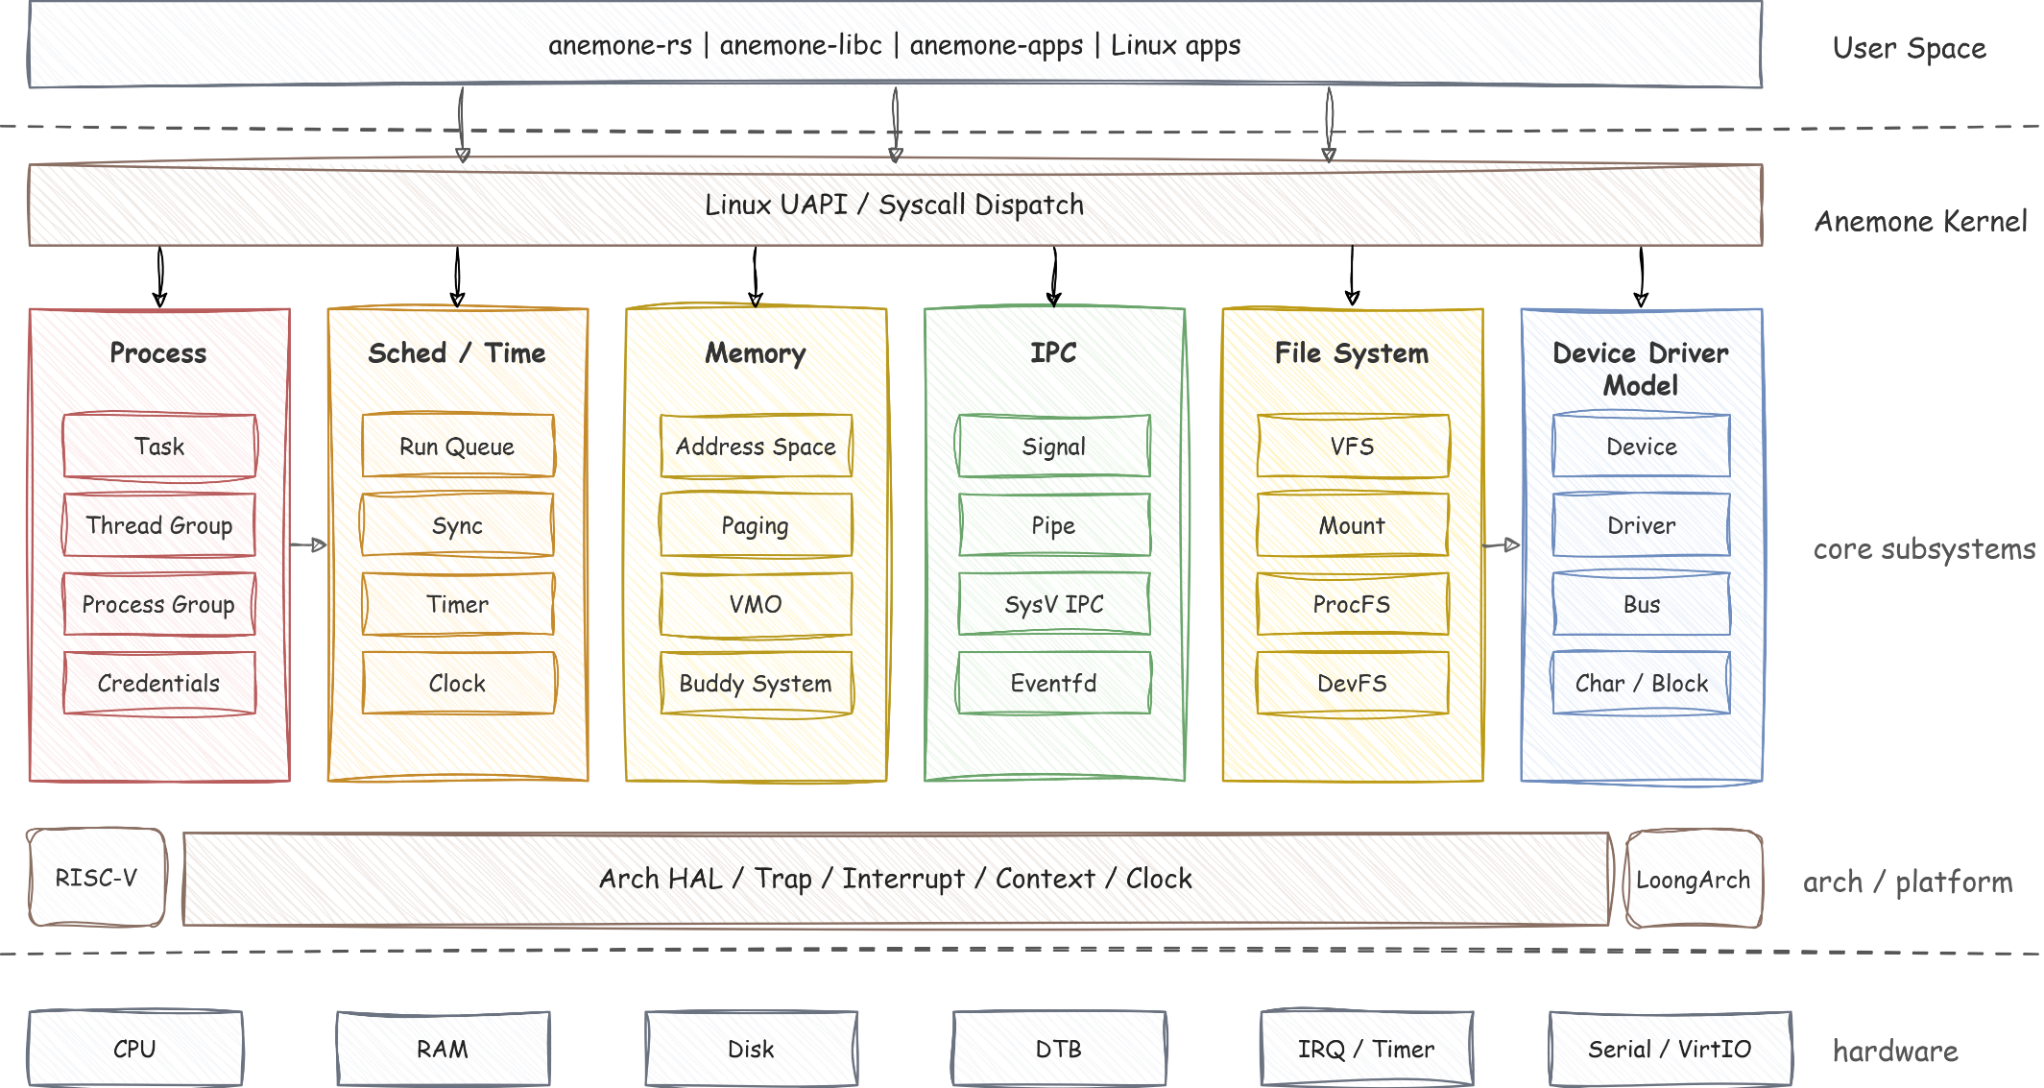
完成情况
开发历程
设计主线
核心机制
AI使用
比赛总结
Anemone的整体架构

Slide 5
完成情况
开发历程
设计主线
核心机制
AI使用
比赛总结
Anemone 核心能力完成情况
 | 核心能力 | 实现功能
1 | 进程与线程 | fork / exec / wait，内核线程，线程组/进程组/会话管理
2 | 虚拟内存 | Virtual Memory Object架构，SysV Shm，动态堆分配
3 | 进程间通信 | 信号；Pipe；EventFd
4 | VFS 与缓存 | 多重挂载；Bind Mount；ICache，Page Cache
5 | 设备驱动模型 | Bus + Driver + Device；设备树；平台抽象
6 | 双架构支持 | RISC-V64 / LoongArch64 并行
Notes:
完成情况不是单一分数，而是核心能力域的整体覆盖。这里用表格把进程、调度、内存、文件、设备和双架构放在同一张图里，强调 Anemone 不是只围绕某个单点机制展开，而是形成了可运行的内核能力面。

Slide 6
完成情况
开发历程
设计主线
核心机制
AI使用
比赛总结
当前成果摘要
双架构：RISC-V64 与 LoongArch64 从项目早期开始并行推进
能力域：进程、调度、内存、文件、设备、IPC 、时间；提供强大Linux兼容性
测例情况：核心测试项稳定通过，LTP接近两万分
工程记录：RFC、devlog、register 与 AI 使用记录支撑可追溯开发
Notes:
这一页把完成情况从表格回收到四句话。重点是双架构并行、能力域覆盖、核心测试项稳定通过，以及工程记录可追溯，这些也是后面设计主线和比赛总结的入口。

Slide 7
完成情况
开发历程
设计主线
核心机制
AI使用
比赛总结
Anemone 开发历程
1-2月
3-5月
5-6月
6月
设计
内核
验证
闭环
确定 Rust 内核路线
建立 Linux ABI 边界
双架构并行推进
进程 / 调度 / VM
VFS / 设备模型
基础用户态运行
LTP 语义补齐
真实负载驱动修正
缓存与挂载路径完善
RFC / devlog / register
代码审查与验证回写
报告与答辩材料收束
Notes:
开发历程按四个阶段讲，但双架构不是第四阶段，也不是后期适配。我们从一开始就把 RISC-V64 和 LoongArch64 放在并行线路上，让通用内核代码和架构实现长期互相校准。

Slide 8
完成情况
开发历程
设计主线
核心机制
AI使用
比赛总结
为什么坚持从零设计
边界选择
避免继承历史包袱；Linux ABI 兼容停留在 syscall / UAPI 边界层；内部对象按 Anemone 自己的 owner boundary 组织
工程收益
核心对象、HAL、VFS 和设备模型可以围绕 Rust 所有权与单一真相源设计；调试、审查和后续演进路径更清楚
Notes:
从零设计不是为了重复造已有的东西，而是为了把 ABI 兼容和内部对象模型分开。这个选择让我们既能面向 Linux 用户态，又不必把内部结构写成 Linux 源码的镜像。

Slide 9
完成情况
开发历程
设计主线
核心机制
AI使用
比赛总结
设计主线
边界 / 契约 / 所有权
Notes:
从这一部分开始，我们不逐条复述功能，而是解释 Anemone 为什么能持续扩展。主线是三层：Linux ABI 放在边界，内部采用 native contract，再用 Rust ownership discipline 控制对象生命周期和并发边界。

Slide 10
完成情况
开发历程
设计主线
核心机制
AI使用
比赛总结
ABI 与内部对象分层
ABI 边界兼容
syscall / UAPI / errno / flag 是对外的协议，它们不下沉到Anemone内部
内部对象模型不复刻Linux源码结构，而是自行设计
- 进程、文件、地址空间和设备以Anemone的协议组织状态
- 兼容逻辑在边界层隔离，核心机制保持Anemone原生对象
- 收益：ABI语义可解释，内部实现可审查、可重构、可扩展
Notes:
ABI 分层是后面所有机制的前提。评委关心的是我们能否说明哪些地方必须对齐 Linux，哪些地方可以按自己的对象模型实现；这页就是这个边界的总说明。

Slide 11
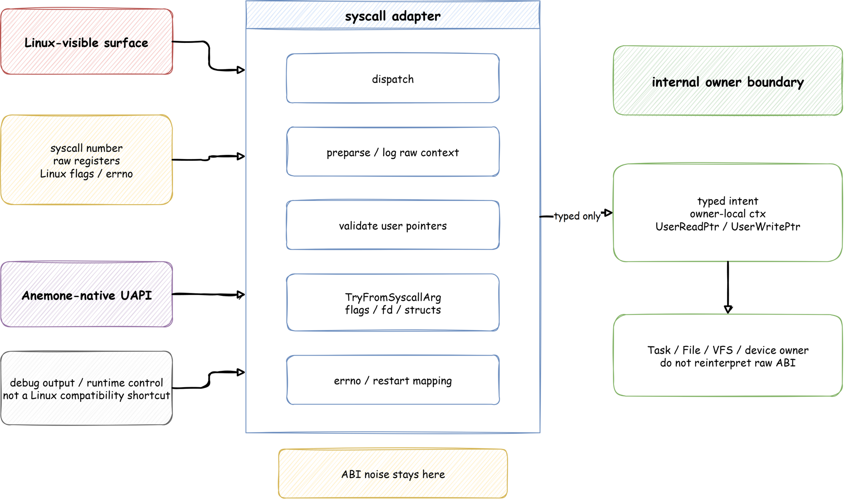
完成情况
开发历程
设计主线
核心机制
AI使用
比赛总结
ABI 与内部对象分层
syscall / UAPI / errno / flag 是对外的协议，它们不下沉到Anemone内部
Notes:
ABI 分层是后面所有机制的前提。评委关心的是我们能否说明哪些地方必须对齐 Linux，哪些地方可以按自己的对象模型实现；这页就是这个边界的总说明。

Slide 12
完成情况
开发历程
设计主线
核心机制
AI使用
比赛总结
核心机制
Notes:
有了设计主线之后，我们挑四组最能体现 Anemone 区分度的机制展开。它们分别对应内存对象、文件系统和缓存、依赖倒置的硬件抽象，以及 bus、driver、device 分层的设备模型。

Slide 13
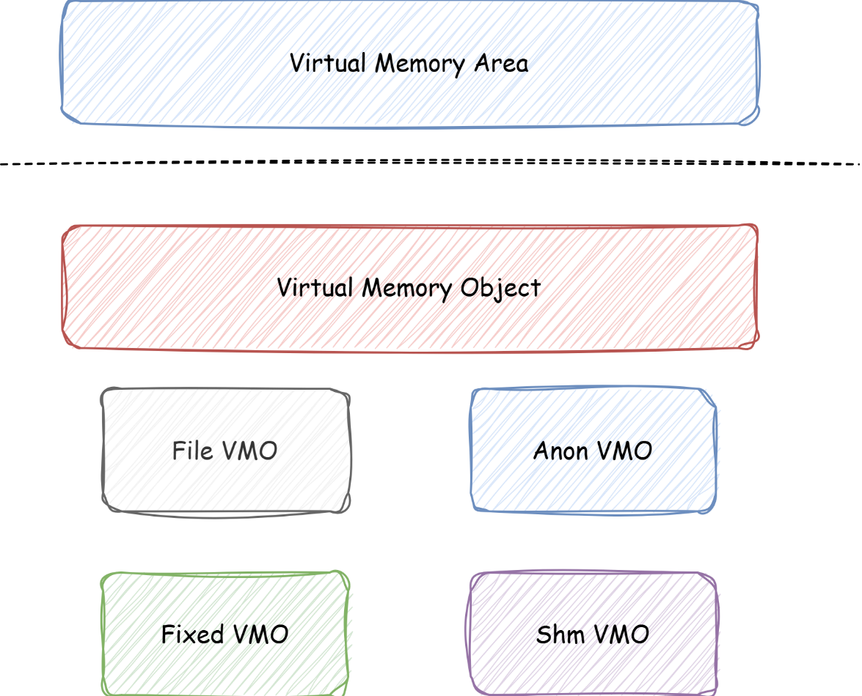
完成情况
开发历程
设计主线
核心机制
AI使用
比赛总结
VMO
- 以 VMO / backing object 组织匿名页、文件映射、COW 与 SysV shm
Notes:
VMO 页是我们内存管理里最值得讲的对象。它把匿名内存、文件映射、写时复制和 SysV 共享内存收到同一套 fault 和 mapping 逻辑里，避免每个入口各做一套页生命周期。

Slide 14
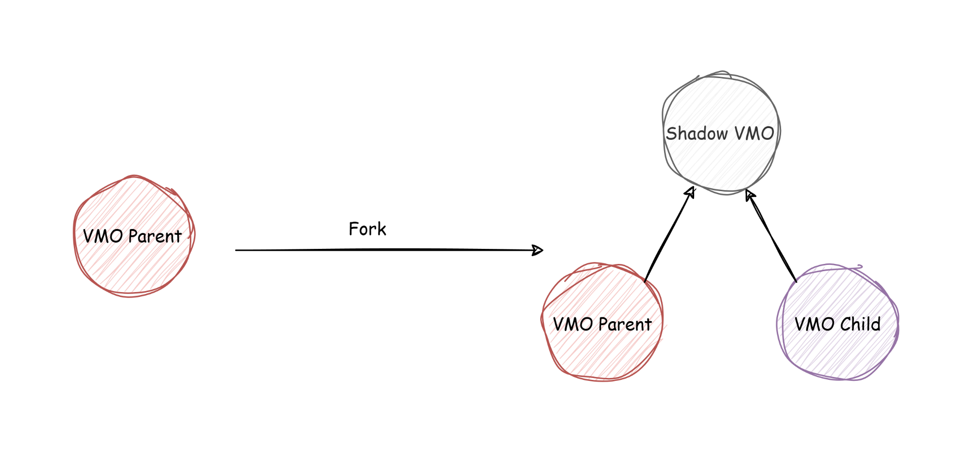
完成情况
开发历程
设计主线
核心机制
AI使用
比赛总结
VMO
- fork 后通过 COW 延迟复制，匿名VMO允许全局只读零页共享
Notes:
VMO 页是我们内存管理里最值得讲的对象。它把匿名内存、文件映射、写时复制和 SysV 共享内存收到同一套 fault 和 mapping 逻辑里，避免每个入口各做一套页生命周期。

Slide 15
完成情况
开发历程
设计主线
核心机制
AI使用
比赛总结
堆
- 自研 buddy-system crate 服务页分配与内核堆扩展，不把页分配器绑死在堆实现上
- Anemone 采用侵入式元数据：管理信息存放在被管理内存中，
打断 page allocator -> heap 的反向依赖
Notes:
这一页讲的是我们自己写的 buddy-system crate。重点不是说名字不同，而是页分配器和内核堆之间的依赖方向不同；侵入式元数据让页分配器不需要为了管理页再去依赖堆。

Slide 16
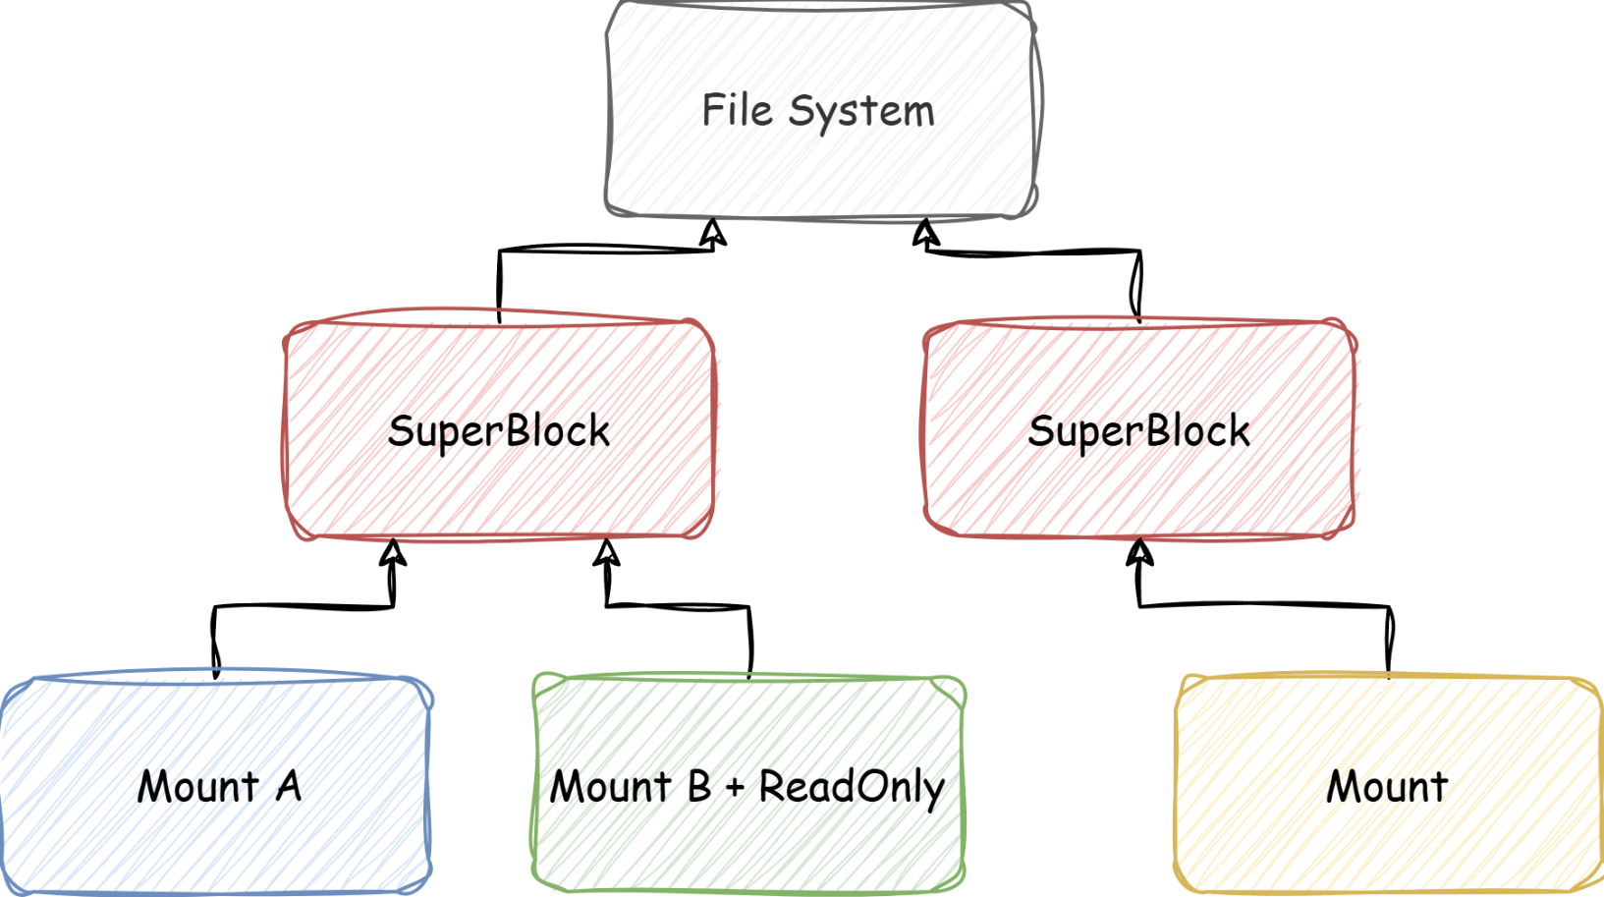
完成情况
开发历程
设计主线
核心机制
AI使用
比赛总结
VFS
- VFS 把 filesystem、superblock、inode、dentry、file 与 path view 分层组织
Notes:
文件系统这一页先讲命名和挂载。Anemone 的 VFS 不是只为了能打开几个文件，而是要支撑多重挂载、bind mount 和不同文件系统后端共存，这些都是 Linux 用户态很容易触碰到的语义。

Slide 17
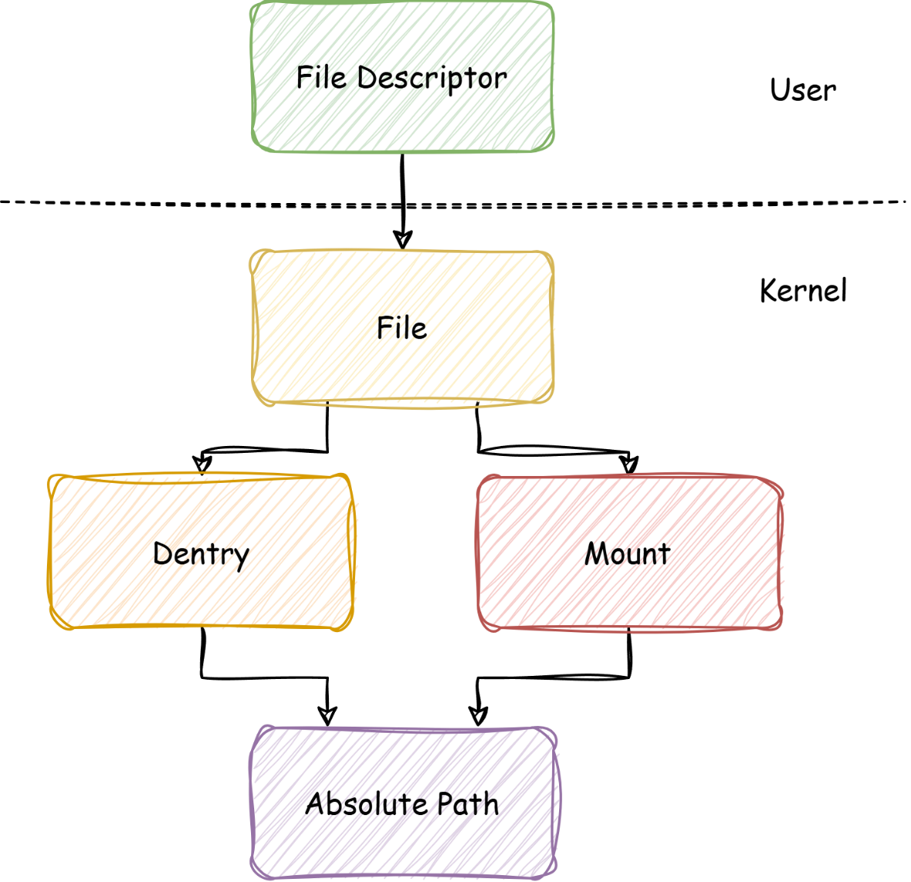
完成情况
开发历程
设计主线
核心机制
AI使用
比赛总结
VFS
- 打开路径时同时处理目录项、挂载点穿越、根目录和工作目录边界
Notes:
文件系统这一页先讲命名和挂载。Anemone 的 VFS 不是只为了能打开几个文件，而是要支撑多重挂载、bind mount 和不同文件系统后端共存，这些都是 Linux 用户态很容易触碰到的语义。

Slide 18
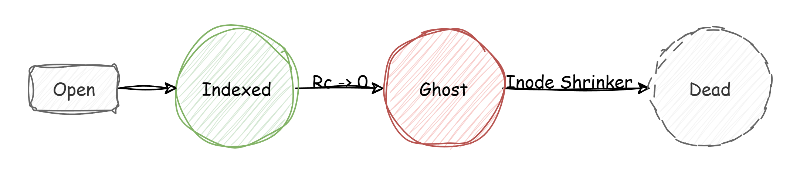
完成情况
开发历程
设计主线
核心机制
AI使用
比赛总结
缓存
- icache 稳定 inode 身份，避免路径查找和打开过程重复构造后端对象
- 缓存回收围绕 inode、VMO 与页生命周期展开，而不是散落在具体读写路径中
Notes:
这一页专门讲文件系统缓存。icache 解决的是 inode 身份和对象复用，VMO 形式的 page cache 则把普通读写和文件映射连起来；Ext4 是重要后端，但这页的主角是缓存形态。

Slide 19
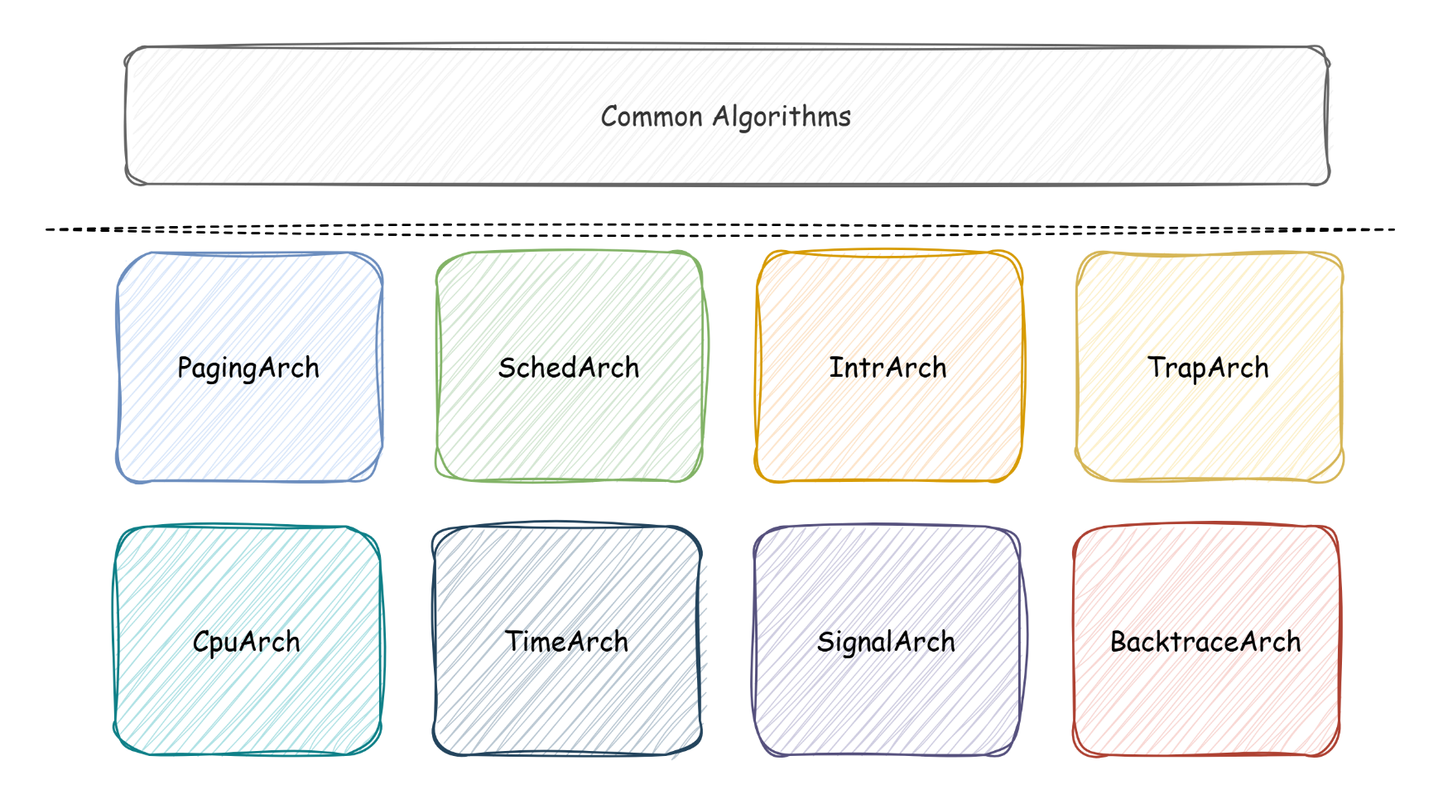
完成情况
开发历程
设计主线
核心机制
AI使用
比赛总结
HAL
- 功能模块先定义自己需要的 HAL trait，而不是由架构层暴露一组大而全接口
- trap、context、timer、interrupt 与 platform 差异被压在架构实现层
Notes:
HAL 这一页的关键词是依赖倒置。不是架构层告诉所有模块该怎么写，而是功能模块定义自己需要什么能力，再由 RISC-V64 和 LoongArch64 分别实现；这也解释了为什么双架构能并行推进。

Slide 20
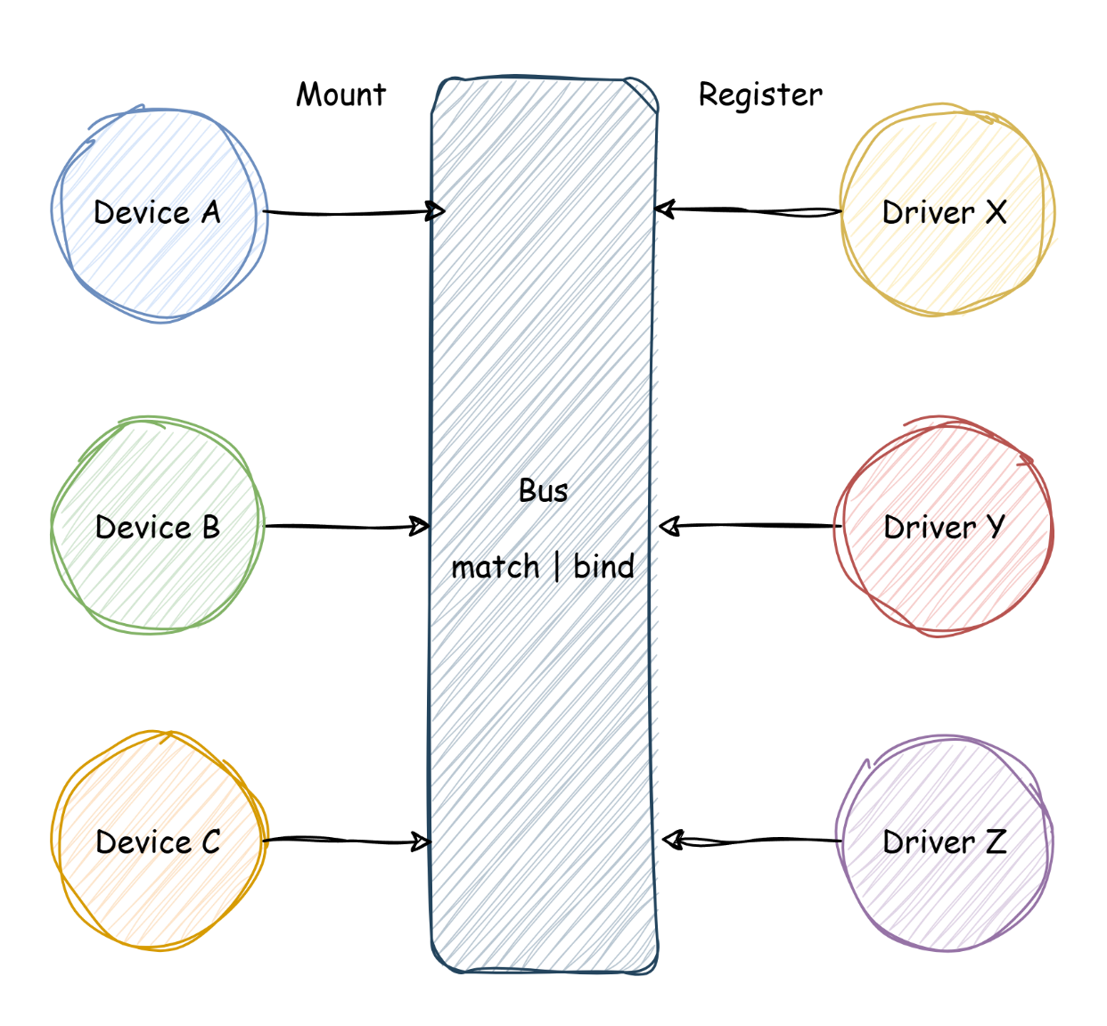
完成情况
开发历程
设计主线
核心机制
AI使用
比赛总结
设备
- bus 负责枚举、匹配与 probe，把平台或总线发现的对象交给驱动
- device 保存身份、状态和私有控制面，形成驱动与上层访问之间的稳定对象
Notes:
设备驱动模型这一页要让职责边界非常明确。bus 负责发现和匹配，driver 负责创建真正的 I/O owner，device 保存身份和私有状态，devfs 只是让用户态通过路径看到它。

Slide 21
完成情况
开发历程
设计主线
核心机制
AI使用
比赛总结
除此之外，还有......
Event / Latch：统一阻塞、唤醒与可中断等待
signal / pipe / SysV IPC：覆盖常见进程间通信路径
timerfd / itimer：把时间对象接入等待、文件和信号机制
procfs 与系统可观测性：让运行状态可解释、可调试
......
Notes:
核心机制不可能在答辩里全部展开，所以这里补一页能力概览。Event 和 Latch、IPC、时间对象以及 procfs 都不是孤立功能，它们共同支撑用户态程序和测试负载。

Slide 22
完成情况
开发历程
设计主线
核心机制
AI使用
比赛总结
AI 使用与工程控制面
AI 参与范围
辅助文档表达、代码审查、日志分析、测例理解和调试假设生成
人工审查与回写
最终 contract 回到 RFC、devlog、register、代码和验证结果；队员负责判断、修改、验证和答辩解释
不是全盘接受，边界始终由我们掌控——AI只是加速器
Notes:
AI 使用页是合规要求，也是工程事实。我们会说明 AI 参与了哪些工作，但所有结论都要回到代码、RFC、devlog、register 和验证结果，最终由队员承担解释和修改责任。

Slide 23
完成情况
开发历程
设计主线
核心机制
AI使用
比赛总结
工程闭环
需求
设计
实现
验证
需求
设计
Code
验证
根据产出、现象，持续改进、收敛
Linux语义
性能优化 真实负载
RFC/小迭代
所属子系统
ABI 边界
前馈计划
最小可写即
代码审查
阶段化合入
受控反馈
构建 / 日志 / 测例
失败归因
回写限制与经验
Notes:
比赛总结里的工程闭环不是展示流程图好看，而是回答评委关心的通用性问题。我们把需求、设计、实现、审查、验证和回写串起来，证明项目不是临场特化测例，而是在持续收敛机制。

Slide 24
完成情况
开发历程
设计主线
核心机制
AI使用
比赛总结
后续路线
兼容性继续扩大
持续扩大 Linux ABI 覆盖；补齐更多 LTP 语义边界；把已完成机制沉淀为可回归验证的能力域
现实运行
推动常用用户态程序稳定运行；沉淀 buddy-system 等可复用 crate；继续完善工程文档和调试记录
Notes:
路线页保持务实：我们不承诺完整 Linux UAPI，而是说清下一步要扩大 ABI 覆盖、补齐更多 LTP 语义边界，并推进常用用户态程序稳定运行。

Slide 25
完成情况
开发历程
设计主线
核心机制
AI使用
比赛总结
参考作品
Linux，设备驱动模型，MachineDesc，VFS，以及大量syscall
Zircon，VMO架构
Chronix，用户态busybox安装
Notes:
路线页保持务实：我们不承诺完整 Linux UAPI，而是说清下一步要扩大 ABI 覆盖、补齐更多 LTP 语义边界，并推进常用用户态程序稳定运行。

Slide 26
感谢聆听
Notes:
答辩到这里收束，感谢评委和老师。后续如果进入问答，可以回到前面的设计主线、核心机制或工程记录页展开。

